Slide 1


Slide 2


Вариационный Автокодировщик
Чтобы продать что-нибудь ненужное,
нужно сначала купить что-нибудь ненужное!
Артур Кадурин
Преподаватель

Slide 3
План на сегодня
Вспоминаем KL
Репараметризация
Практика
1
Артур Кадурин, преподаватель

Slide 4
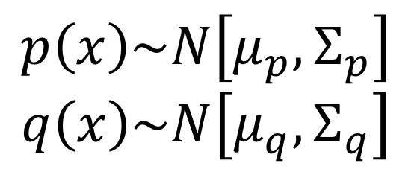
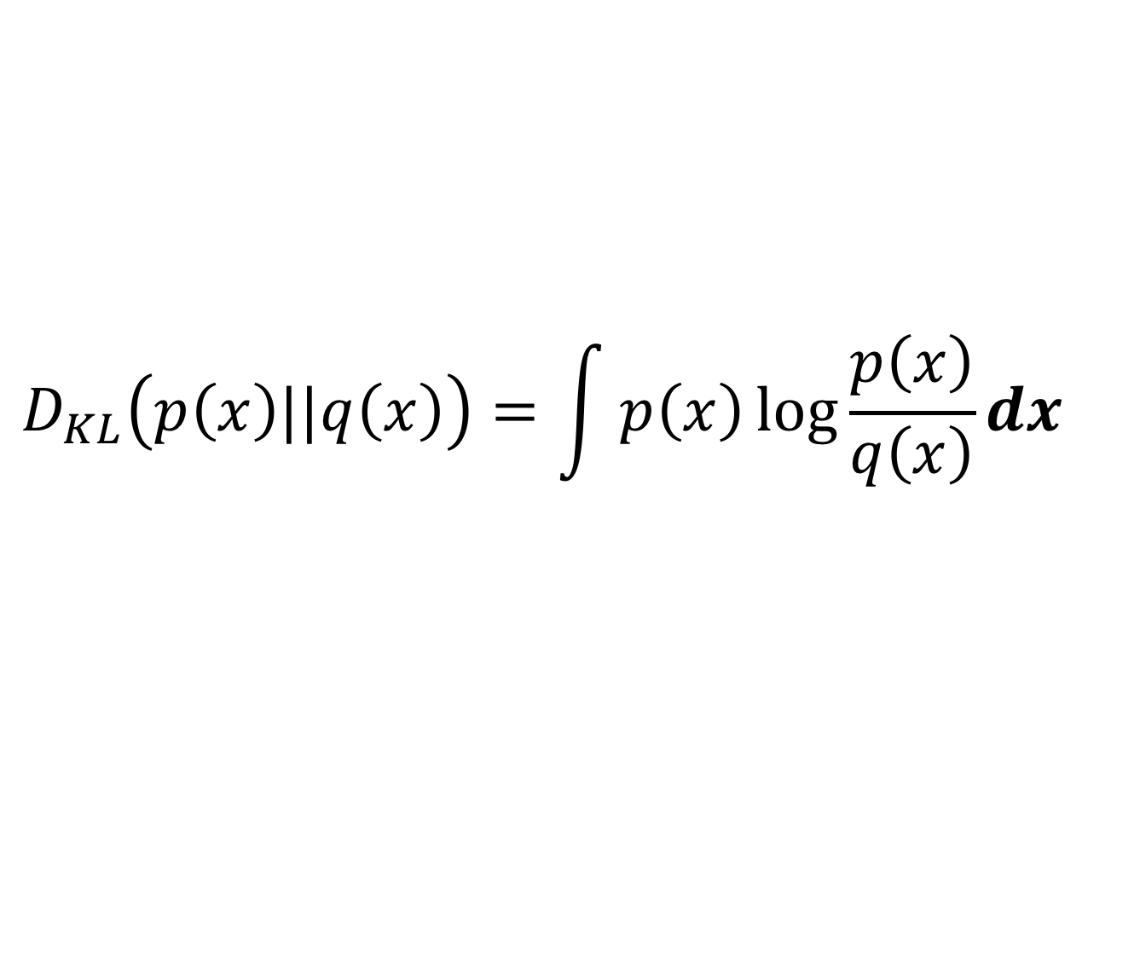
Дивергенция и норма
$$D_{KL}\left(p\left(x\right)||q\left(x\right)\right)=\int{p\left(x\right)\log{\frac{p\left(x\right)}{q\left(x\right)}}ⅆx}$$
$$p\left(x\right)\sim N\left[μ_{p},Σ_{p}\right]$$
$$q\left(x\right)\sim N\left[μ_{q},Σ_{q}\right]$$
1
Артур Кадурин, преподаватель

Slide 5
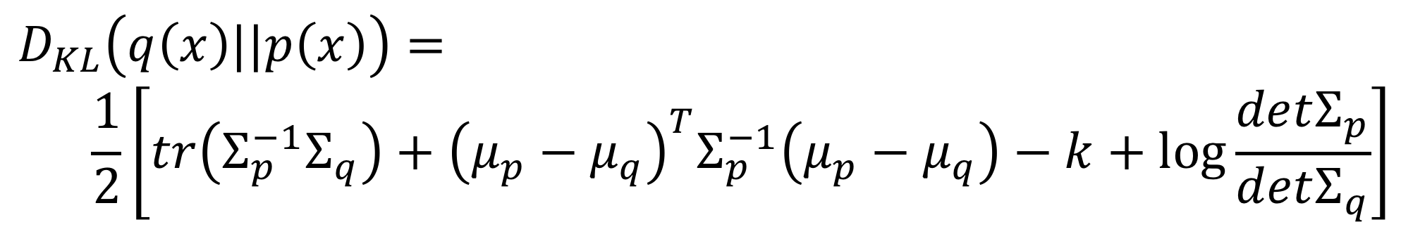
Дивергенция и норма
$$D_{KL}\left(p\left(x\right)||q\left(x\right)\right)=\int{p\left(x\right)\log{\frac{p\left(x\right)}{q\left(x\right)}}ⅆx}$$
$$p\left(x\right)\sim N\left[μ_{p},Σ_{p}\right]$$
$$q\left(x\right)\sim N\left[μ_{q},Σ_{q}\right]$$
$$D_{KL}\left(q\left(x\right)||p\left(x\right)\right)=$$
$$\frac{1}{2}\left[tr\left({Σ_{p}^{−1}Σ}_{q}\right)+{\left(μ_{p}−μ_{q}\right)}^{T}Σ_{p}^{−1}\left(μ_{p}−μ_{q}\right)−k+\log{\frac{detΣ_{p}}{detΣ_{q}}}\right]$$
1
Артур Кадурин, преподаватель

Slide 6
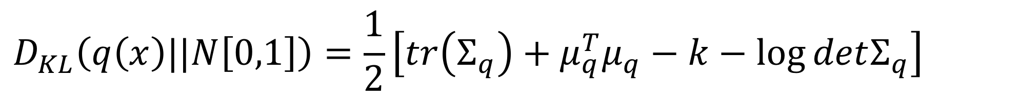
Дивергенция и норма
$$D_{KL}\left(p\left(x\right)||q\left(x\right)\right)=\int{p\left(x\right)\log{\frac{p\left(x\right)}{q\left(x\right)}}ⅆx}$$
$$p\left(x\right)\sim N\left[μ_{p},Σ_{p}\right]$$
$$q\left(x\right)\sim N\left[μ_{q},Σ_{q}\right]$$
$$D_{KL}\left(q\left(x\right)||p\left(x\right)\right)=$$
$$\frac{1}{2}\left[tr\left({Σ_{p}^{−1}Σ}_{q}\right)+{\left(μ_{p}−μ_{q}\right)}^{T}Σ_{p}^{−1}\left(μ_{p}−μ_{q}\right)−k+\log{\frac{detΣ_{p}}{detΣ_{q}}}\right]$$
$$D_{KL}\left(q\left(x\right)||N\left[0,1\right]\right)=\frac{1}{2}\left[tr\left(Σ_{q}\right)+μ_{q}^{T}μ_{q}−k−\log{detΣ_{q}}\right]$$
1
Артур Кадурин, преподаватель

Slide 7
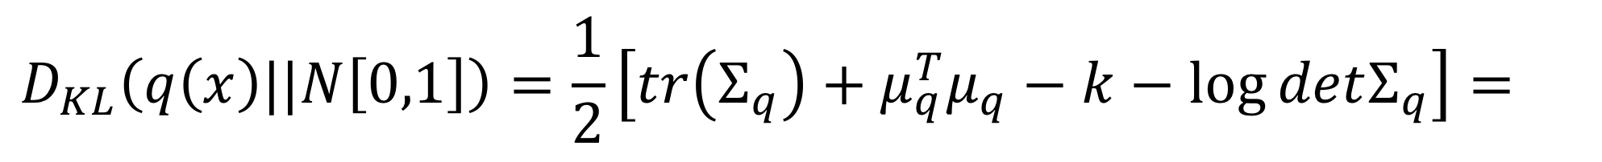
Дивергенция и норма
$$D_{KL}\left(q\left(x\right)||N\left[0,1\right]\right)=\frac{1}{2}\left[tr\left(Σ_{q}\right)+μ_{q}^{T}μ_{q}−k−\log{detΣ_{q}}\right]=$$
1
Артур Кадурин, преподаватель

Slide 8
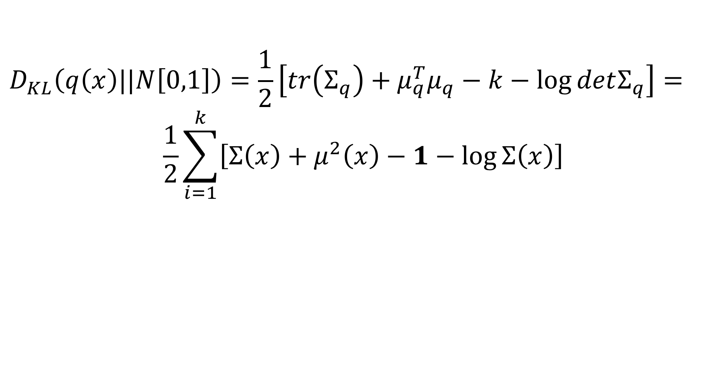
Дивергенция и норма
$$D_{KL}\left(q\left(x\right)||N\left[0,1\right]\right)=\frac{1}{2}\left[tr\left(Σ_{q}\right)+μ_{q}^{T}μ_{q}−k−\log{detΣ_{q}}\right]=$$
$$\frac{1}{2}\sum_{i=1}^{k}{\left[Σ\left(x\right)+μ^{2}\left(x\right)−1−\log{Σ\left(x\right)}\right]}$$
1
Артур Кадурин, преподаватель

Slide 9
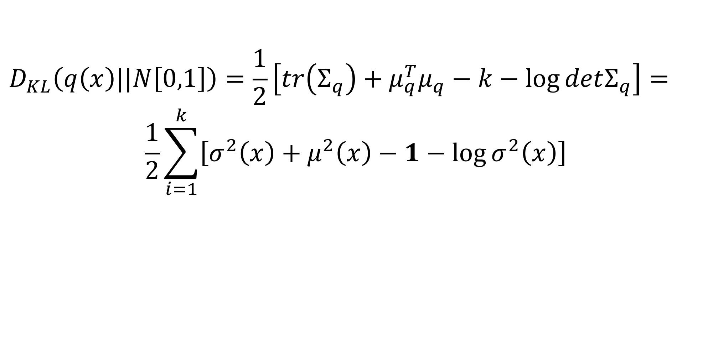
Дивергенция и норма
$$D_{KL}\left(q\left(x\right)||N\left[0,1\right]\right)=\frac{1}{2}\left[tr\left(Σ_{q}\right)+μ_{q}^{T}μ_{q}−k−\log{detΣ_{q}}\right]=$$
$$\frac{1}{2}\sum_{i=1}^{k}{\left[σ^{2}\left(x\right)+μ^{2}\left(x\right)−1−\log{σ^{2}\left(x\right)}\right]}$$
1
Артур Кадурин, преподаватель

Slide 10
План на сегодня
Вспоминаем KL
Репараметризация
Практика
2
Артур Кадурин, преподаватель

Slide 11
Архитектура
2
Артур Кадурин, преподаватель

Slide 12
Архитектура
1
Артур Кадурин, преподаватель

Slide 13
Стандартное отклонение
$$D_{KL}\left(q\left(x\right)||N\left[0,1\right]\right)=\frac{1}{2}\left[tr\left(Σ_{q}\right)+μ_{q}^{T}μ_{q}−k−\log{detΣ_{q}}\right]=$$
$$\frac{1}{2}\sum_{i=1}^{k}{\left[σ^{2}\left(x\right)+μ^{2}\left(x\right)−1−\log{σ^{2}\left(x\right)}\right]}$$
2
Артур Кадурин, преподаватель

Slide 14
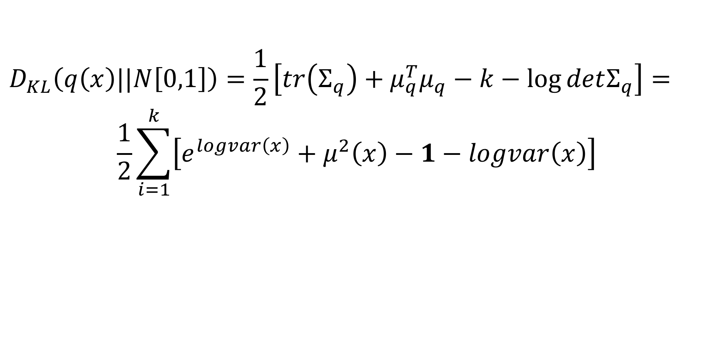
Стандартное отклонение
$$D_{KL}\left(q\left(x\right)||N\left[0,1\right]\right)=\frac{1}{2}\left[tr\left(Σ_{q}\right)+μ_{q}^{T}μ_{q}−k−\log{detΣ_{q}}\right]=$$
$$\frac{1}{2}\sum_{i=1}^{k}{\left[e^{logvar\left(x\right)}+μ^{2}\left(x\right)−1−logvar\left(x\right)\right]}$$
2
Артур Кадурин, преподаватель

Slide 15
План на сегодня
Вспоминаем KL
Репараметризация
Практика
3
Артур Кадурин, преподаватель

Slide 16
Спасибо
за внимание!

